Slide 1
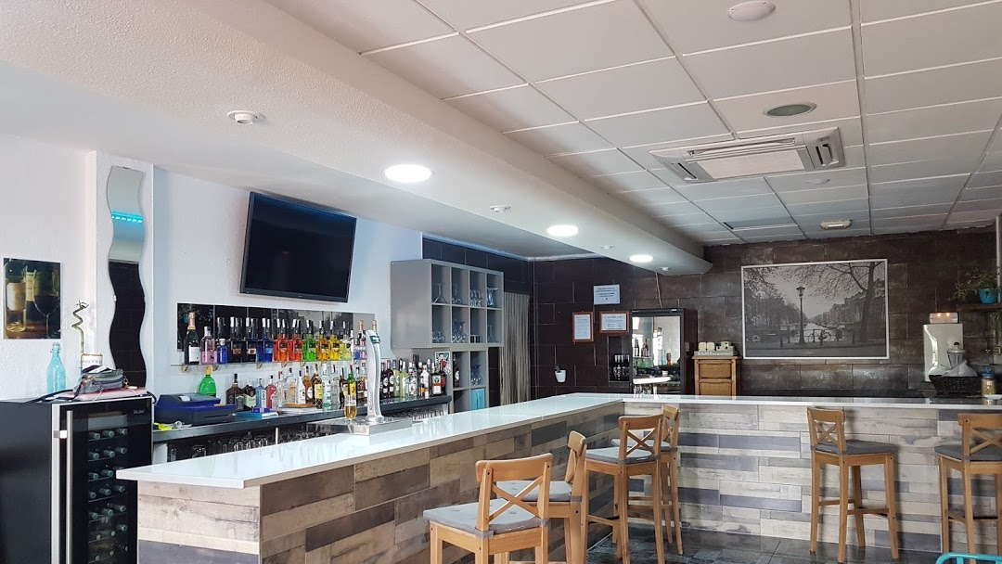


BGV-webcafé | aantal gymnasiasten & het gymnasiumdiploma
12 mei 2025 16.15 – 17.45 uur
Notes:
Aankondiging in BGV-nieuwsbrief: 12 mei BGV-webcafé
over het aantal gymnasiasten en het gymnasiumdiploma op de scholengemeenschappen.
Het gymnasium was onlangs in het nieuws met berichten over de dalende instroom op de categorale gymnasia en de mogelijkheid om op de categorale gymnasium na de onderbouw ook een atheneumstroom aan te bieden.
Daarnaast hoort de BGV ook van collega's op de scholengemeenschappen die te maken hebben met een ontmoedigingsbeleid rond de keuze van Grieks als examenvak.
Deze ontwikkelingen raken de kern van waar de BGV voor staat en waarom zij 53 jaar geleden is opgericht. Wij willen met u in gesprek om meer zicht te krijgen op instroom en beleidskeuzes die het gymnasiumonderwijs raken. Tegelijk willen we peilen of er vanuit de collega's op de scholengemeenschappen behoefte is om de instroom en de positie van het vak Grieks in kaart te brengen voor de scholengemeenschappen.
De BGV nodigt u daarom uit voor ons BGV-webcafé op 12 mei 2025 van 16.15 - 17.45 uur
Meldt u aan graag voor donderdag 8 mei 2025 door een mailtje te sturen naar de BGV of via onderstaande aanmeldknop.

Slide 2

Over het aantal gymnasiasten en het gymnasiumdiploma op de scholengemeenschappen
Welkom
In het nieuws: De gymnasia hebben het zwaar.
Hoe is de situatie op de Scholengemeenschappen?
Mogelijke gevolgen voor gymnasiumafdelingen
Wat is nu wenselijk of nodig
Notes:
https://nl.wikipedia.org/wiki/Gymnasium
In Nederland waren er in 2015-2016 ruim 63.500 gymnasiasten (6,6% van alle leerlingen in het voortgezet onderwijs; 27% van de vwo-leerlingen). Veel Nederlandse scholengemeenschappen en lycea hebben een gymnasiumafdeling (in 2002 waren het er 287).
In 2009 is de Stichting Het Zelfstandige Gymnasium (SHZG)^{[4]} opgericht, het product van de fusie van de Vereniging Rectoren Zelfstandige Gymnasia (VRZG) en de stichting Landelijk Steunpunt Zelfstandige Gymnasia (LSZG). De 38 gymnasia die samenwerken in de SHZG hebben in het schooljaar 2009-2010 bijna 28.000 leerlingen, wat, met een gemiddelde van minder dan 750 leerlingen per gymnasium, de kleinschaligheid van deze onderwijsvorm laat zien.
Van de ruim 46.000 Amsterdamse scholieren gaat ongeveer 9 procent naar het zelfstandig gymnasium. In heel Nederland ligt dat percentage maar op 4 procent.

Slide 3
De Gymnasia hebben het zwaar. NRC 14 februari 2025
“De gymnasia hebben het zwaar.”
“Gymnasia moeten hun kroonjuwelen niet verkwanselen.”
“Een leerling met vwo advies kan ook kiezen uit technasia en tweetalige scholen.”
“’Heftig nieuws’ in Ossterhout: na ruim 135 jaar wordt het Sint Oelbertgymnasium ook een atheneum.”
Notes:
Aanleiding Onderzoek NRC onder de zelfstandige gymnasia.
https://www.nrc.nl/nieuws/2025/02/14/een-leerling-met-vwo-advies-kan-ook-kiezen-uit-technasia-en-tweetalige-scholen-en-dat-voelen-de-gymnasia-a4883120
https://www.gymnasia.nl/app/uploads/2025/03/nrc-krant-20250215-5694714-de-gymnasia-hebben-het-zwaar-een-leerling-met-vwo-advies-kan-namelijk-ook-naar-technasia-of-tweetalige-scholen.pdf NRC Onderwijs Claudia Kammer
https://www.gymnasia.nl/app/uploads/2025/03/nrc-krant-20250224-5695985-gymnasia-moeten-hun-kroonjuwelen-niet-verkwanselen.pdf NRC Commentaar
NRC Mirjam Remie, Waarom het gymnasium onder druk staat:
https://www.nrc.nl/nieuws/2022/02/18/kun-je-de-onderkant-verheffen-door-de-bovenkant-de-pas-af-te-snijden-hoe-we-anders-zijn-gaan-denken-over-het-gymnasium-a4090605

Slide 4
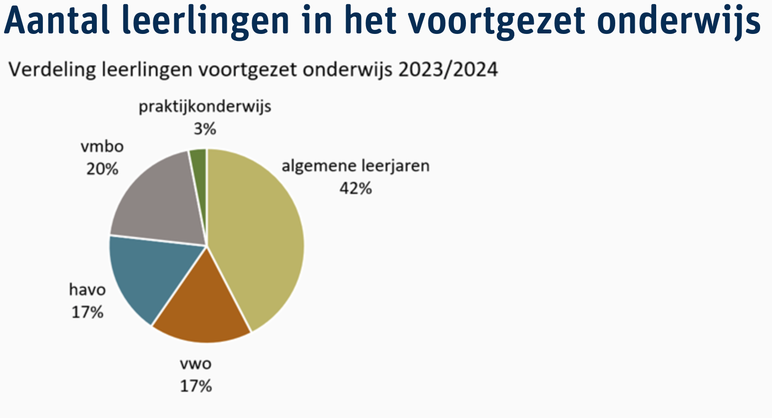
Wie vissen er allemaal in de VWO-vijver
Diederik Burgersdijk in een comment:
“Het aantal leerlingen op zelfstandige gymnasia daalt hard en vwo aantallen stijgen licht.”
Bram Roth in een comment:
Er is ook een onstuimige groei geweest de laatste jaren. Bij het gymnasium waar ik werkte hadden ze op een gegeven moment ook de conciërgewoning ingelijfd als lesruimte. Een correctie op die groei kan geen kwaad
Notes:
Bron van tabel: NJi Nederlands Jeugdinstituut. (https://www.nji.nl/cijfers/jeugd-algemeen). Cijfers jaar 2023 – 2024.
https://www.gymnasia.nl/gymnasium/facts-figures/
https://www.kennisrotonde.nl/vraag-en-antwoord/gymnasium-instroom-vergroten-en-uitstroom-verkleinen
https://www.kennisrotonde.nl/sites/kennisrotonde/files/migrate/PDF-voor-website-Kennisrotonde-antwoord-VRAAG-555.pdf (schooltype beïnvloed slagingspercentage
Rol media / reclame:
https://www.trouw.nl/voorpagina/identiteit-verklaart-succes-categorale-gymnasia~b9e9d143/ (17 juni 1998, Trouw, M. Agerbeek). Artikel opent met kop:
Identiteit verklaart succes categorale gymnasia
Categorale gymnasia slagen er beter in leerlingen snel en goed over de eindstreep te krijgen dan vwo-afdelingen van scholengemeenschappen, zo blijkt uit onderzoek van Trouw. Bij die vergelijking is er rekening mee gehouden dat scholengemeenschappen vaker leerlingen uit sociaal zwakkere milieus trekken en meer tweedekansers toelaten. Desondanks scoren de zelfstandige vwo-scholen iets beter.
https://www.volkskrant.nl/nieuws-achtergrond/dat-categorale-gymnasia-beter-zijn-is-een-mythe~b8ccc4b4/?utm_campaign=shared_earned&utm_medium=social&utm_source=copylink. Alijd Truijens VK 20mei 2017: Dat categorale gymnasia beter zijn is een mythe.
https://www.devogids.nl/schooladvies_zelfstandig_gymnasium/
https://vcnonline.nl/faq-vragen-en-antwoorden/
> Wanneer mag een opleiding zich gymnasium noemen?
> Wat is het verschil tussen gymnasium en athenaeum?
> Waar kan ik in de wet iets vinden over de gymnasiumopleiding?
> Op mijn school wordt nauwelijks Grieks in de onderbouw gegeven. Mag dat?
> Op mijn school wordt in theorie Grieks in de bovenbouw aangeboden maar in de praktijk wordt het leerlingen vrijwel onmogelijk gemaakt of zelfs actief afgeraden om het te kiezen. Kan de VCN hierin iets voor mij betekenen?
Diederik Burgersdijk over het gymnasium: https://www.uu.nl/nieuws/het-gymnasium-als-eliteschool-een-historische-blik-op-onderwijsgelijkheid
Over zijn boek: https://www.uu.nl/nieuws/gymnasium-geschiedenis-van-een-eliteschool#:~:text=Het%20gymnasium%20bestaat%20sinds%201876,en%20wanneer%20Caesar%20werd%20vermoord.

Slide 5
Positie Grieks en het gymnasiumdiploma
Artikel 2.4
VWO wordt gegeven aan scholen voor vwo, die zijn onderscheiden in gymnasia en athenea. Aan een gymnasiumVolgende zoekterm markering wordt in elk geval voortgezet onderwijs gegeven in Latijnse taal en cultuur en Griekse taal en cultuur.
Artikel 2.5. Inrichting gemeenschappelijk deel profielen vwo
Latijnse taal en cultuur of Griekse taal en cultuur, ter keuze van de leerling uit deze beide door het bevoegd gezag aan te bieden vakken: 760;
(Uitvoeringsbesluit WVO 2020 Geraadpleegd op 11-05-2025.
Geldend van 01-08-2024 t/m hede)
Artikel 2.58. Diploma’s, getuigschriften, certificaten en cijferlijsten
1 De rector of directeur reikt op grond van de definitieve uitslag van het eindexamen aan elke examenkandidaat een cijferlijst uit.
2 De rector of directeur reikt uit:
a. een diploma vwo, havo of vmbo aan de examenkandidaat die met goed gevolg het eindexamen heeft afgelegd van de desbetreffende schoolsoort;
6. Bij of krachtens algemene maatregel van bestuur worden regels gesteld over
:c de uitreiking van het diploma atheneum in plaats van het diploma gymnasium.
Notes:
Artikel 2.4. Voorbereidend wetenschappelijk onderwijs
Vwo wordt gegeven aan scholen voor vwo, die zijn onderscheiden in gymnasia en athenea. Aan een gymnasiumVolgende zoekterm markering wordt in elk geval voortgezet onderwijs gegeven in Latijnse taal en cultuur en Griekse taal en cultuur.
Artikel 2.5. Inrichting gemeenschappelijk deel profielen vwo
Latijnse taal en cultuur of Griekse taal en cultuur, ter keuze van de leerling uit deze beide door het bevoegd gezag aan te bieden vakken: 760;
Artikel 2.58 Diploma’s, getuigschriften, certificaten en cijferlijsten
1 De rector of directeur reikt op grond van de definitieve uitslag van het eindexamen aan elke examenkandidaat een cijferlijst uit.
2 De rector of directeur reikt uit:
a. een diploma vwo, havo of vmbo aan de examenkandidaat die met goed gevolg het eindexamen heeft afgelegd van de desbetreffende schoolsoort;
6. Bij of krachtens algemene maatregel van bestuur worden regels gesteld over
:c de uitreiking van het diploma atheneum in plaats van het diploma gymnasium.
(Uitvoeringsbesluit WVO 2020 Geraadpleegd op 11-05-2025.
Geldend van 01-08-2024 t/m hede)
Vgl:
Franse taal en literatuur, Duitse taal en literatuur, Spaanse taal en literatuur, Russische taal en literatuur, Italiaanse taal en literatuur, Arabische taal en literatuur, Turkse taal en literatuur, Chinese taal en cultuur of Friese taal en cultuur, ter keuze van de leerling, voor zover het bevoegd gezag deze vakken aanbiedt: 480
"Ter info voor collega’s bij wie Grieks in de bovenbouw op de tocht staat of al in de ijskast is gezet.
Bij de laatste VCN-NaZoCo was er een bijeenkomst over het schrappen van Grieks in de bovenbouw. De school waar ik nu werk had ook plannen om Grieks vanaf komend schooljaar niet meer aan te bieden in de bovenbouw. Uiteraard heeft de sectie met de argumentatie van de VCN (waarvoor dank!) de MR ingezet, die de schoolleiding naar het examenloket heeft gestuurd om de kwestie voor te leggen; de schoolleiding had namelijk een andere interpretatie van de wet over gymnasium dan de sectie. Ik had bij de NaZoCo begrepen dat de VCN ook navraag ging doen bij het examenloket. Weet niet of de VCN er al een uitspraak over heeft gehoord, maar wij op school wel.
Vandaag kreeg de sectie van de MR nl. te horen dat het examenloket de schoolleiding inmiddels heeft laten weten dat een school binnen de gymnasiumprofilering wel degelijk beide vakken dient aan te bieden in de bovenbouw: elke leerling moet Grieks of Latijn kunnen volgen, ongeacht of hij/zij de enige is (hoe is dan vers twee).
Misschien handig dus voor collega’s om te weten dat het examenloket inmiddels duidelijk heeft hoe het zit en nu dus ook schoolleidingen kan informeren wat de juiste interpretatie is van de WVO artikel 2.5 lid 2.c.
Interessant is om wetsartikel 2.5 lid 1.c en lid 2.c met elkaar te vergelijken; ‘voor zover het bevoegd gezag deze vakken aanbiedt’ staat er in 1.c wel bij, maar bij 2.c staat dat er voor Grieks en Latijn uitdrukkelijk niet bij. Daarom moeten beide klassieke talen dus wél aangeboden worden en heeft een bevoegd gezag daarin geen keuze, in tegenstelling tot andere vakken zoals Spaans, Russisch, Chinees, Arabisch, informatica, wiskunde D, etc.
https://wetten.overheid.nl/BWBR0045787/2024-08-01..."

Slide 6
Laatste ronde
Afsluiting
Hoe verder

